Slide 1
KILL
–
Konsumentenorientierte Interaktive LebensverLängerung

Slide 2
Kernpunkte
2 Roboter
  Altes Modell (scheinbar schlecht)
  Neues Modell (hochentwickelt)
Überwachung der Gesundheitsdaten
Aufzeigen möglichen Missbrauchs
Sound machen wir selber
Notes:
Benötigte Models
Alter Roboter
Neuer Roboter
Mensch
Wohnung
Einrichtungsgegenstände
Mikrowelle
Burger
Sessel
Fernseher
Telefon

Slide 3
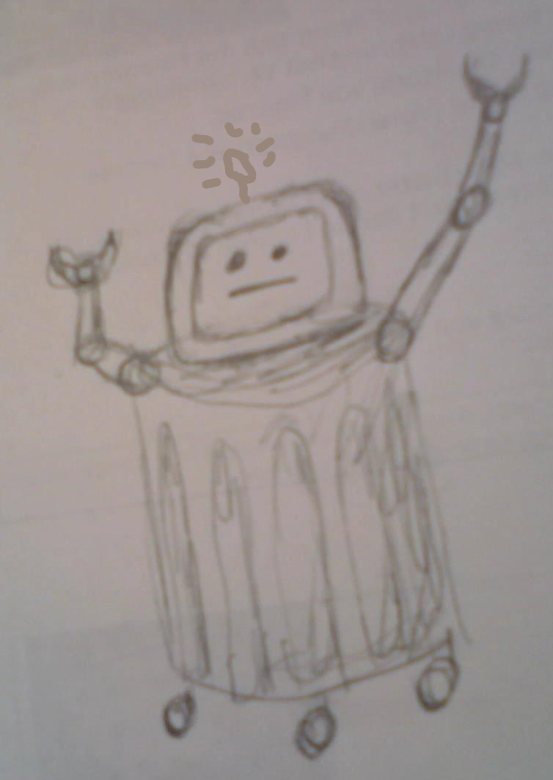
Storyboard I
Mikrowelle ist fertig
Rob1.0 nimmt Burger und schmeißt ihn weg
Mensch ärgert sich und denkt Rob1.0 ist kaputt
Notes:
Kopf ist der Mülldeckel
Kopf ab
Müll rein
Kopf druff

Slide 4
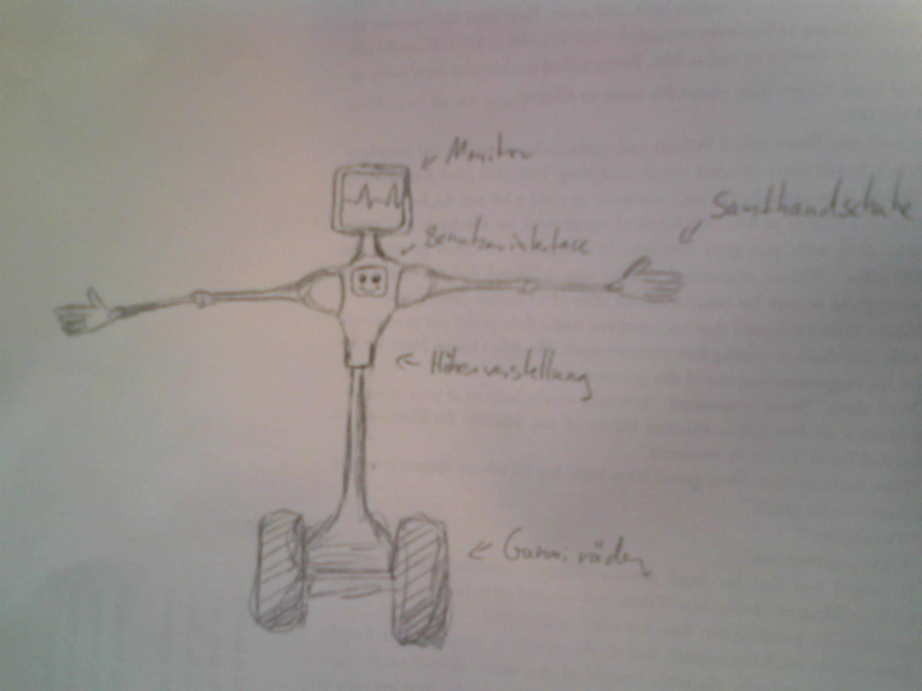
Storyboard II
Mensch bestellt neuen Roboter
Rob2.0 kommt durch die Tür (bling-bling)

Slide 5
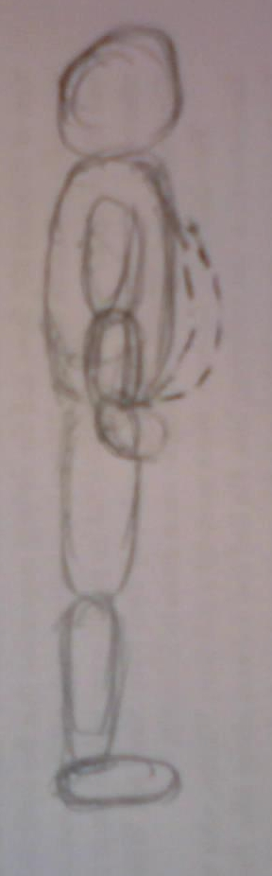
Storyboard III
Mensch will gefüttert werden
Rob2.0 gehorcht
Mensch wird fett und krank

Slide 6
Und die Moral von der Geschicht ...
...
Robotern vertraut man nicht!

